Slide 1
Ε-poster aa11: Ο ΡΟΛΟΣ ΤΗΣ RS-FMRI ΣΤΗ ΔΙΕΡΕΥΝΗΣΗ ΤΗΣ ΕΣΤΙΑΚΗΣ ΕΠΙΛΗΨΙΑΣ-ΒΙΒΛΙΟΓΡΑΦΙΚΗ ΑΝΑΣΚΟΠΗΣΗ.
Κεραμιδα α.¹, Κυρωζησ α.², μαρκουλα σ.³
1 Ειδικευομενη νευρολογοσ γνα γ. Γεννηματασ, aθηνα
2 επικουροσ καθηγητησ νευρολογιασ , α νευρολογικη κλινικη εκπα, aιγινητειο νοσοκομειο, αθηνα
3 επικουρη καθηγητρια νευρολογιασ, νευρολογικη κλινικη πανεπιστημιου ιωαννινων, ιωαννινα

Slide 2
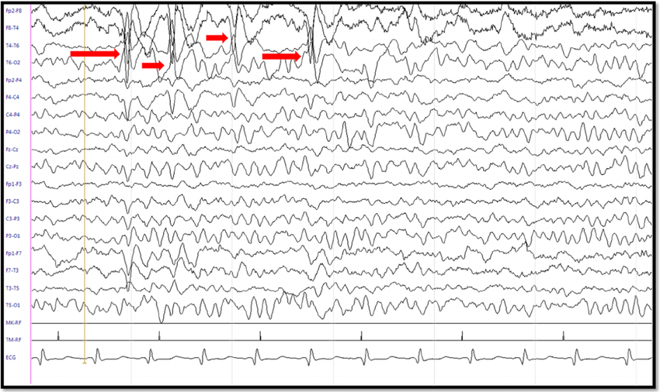
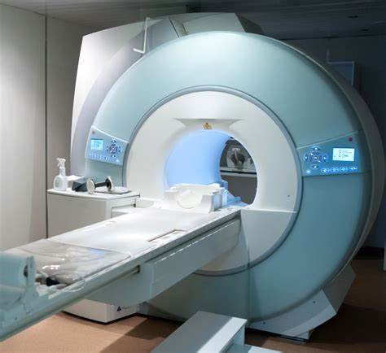
Εισαγωγικεσ εννοιεσ
Η επιληψία είναι μια κοινή νόσος η οποία χαρακτηρίζεται από επαναλαμβανόμενες επιληπτικές κρίσεις που προκαλεί ο παθολογικά αυξημένος συγχρονισμός της νευρωνικής δραστηριότητας περιοχών του εγκεφαλικού φλοιού. Περίπου το 60% των ασθενών με επιληψία πάσχουν από Εστιακή επιληψία, δηλαδή από επιληπτικές κρίσεις με εστία που εντοπίζεται στον εγκεφαλικό φλοιό (Fisher et al., 2014, Epilepsia, 55, 475-82} {Fisher et al., 2017, Epilepsia, 58, 522-530).
Στην εστιακή επιληψία, τόσο για διαγνωστικούς λόγους όσο και για το σχεδιασμό χειρουργικής αντιμετώπισης, όταν αυτή ενδείκνυται, σημαντική είναι ο εντοπισμός & χαρακτηρισμός μορφολογικής βλάβης που αποτελεί το υπόστρωμα της επιληπτικής εστίας, συνήθως μέσω μορφολογικής απεικόνισης μαγνητικής τομογραφίας (Magnetic Resonance Imaging - MRI). Σε περίπτωση νευροχειρουργικού προγραμματισμού, εκτός από τη μορφολογική χαρτογράφηση, σημαντική είναι επίσης η λειτουργική χαρτογράφηση (παραδοσιακά με ενδοκράνιο ΗΕΓ – ic-EEG) του δικτύου όπου εκδηλώνεται επιληπτική ηλεκτρική δραστηριότητα, το οποίο λέγεται Επιληπτογόνος Ζώνη (ΕΖ) (Lüders et al., 2006, Epileptic Disord, 8 Suppl 2, S1-9).
Εστιακά επιληπτόμορφα ευρήματα τύπου αιχμή-βραδύ κύμα από τις δεξιές μετωποκροταφικές χώρες

Slide 3
Μορφολογικη επιληπτικη εστια – λειτουργικες επιληπτογονες ζωνες
Επιληπτική ή επιληπτογόνος εστία ( epileptogenic focus – EF) =
Περιοχή του εγκεφάλου που εμφανίζεται παθολογική στην απεικόνιση (συνήθως μορφολογική MRI) και ενοχοποιείται για την έναρξη των επιληπτικών κρίσεων.
Επιληπτογόνος ζώνη ( epileptogenic zone- EZ) =
Περιοχή του εγκεφαλικού φλοιού που σε λειτουργικές εξετάσεις (ενδοκράνιο ΗΕΓ, αλλά και fMRI) αναδεικνύεται ως πηγή των μεσοκρισικών επιληπτόμορφων εκφορτίσεων (συνήθως High Frequency Oscillations – HFOs) και / ή πηγή έναρξης των επιληπτικών κρίσεων .
(L.Jehi, The epileptogenic zone: Concept and definition, Epilepsy Currents, 2018) .
Σχέση μορφολογικής EF – λειτουργικής EZ ?
Τοπογραφικά, η ΗΕΓραφική / λειτουργική ΕΖ συνήθως σχετίζεται, αλλά δεν ταυτίζεται πάντα με μονήρη απεικονιζόμενη μορφολογική βλάβη. Πρόβλημα μεγαλύτερο όταν δεν απεικονίζεται βλάβη ή υπάρχουν > 1 βλάβες.
Ζώνες Επέκτασης (PZs) =
Περιοχές του φλοιού όπου η επιληπτική δραστηριότητα επεκτείνεται, είτε μεσοκρισικά είτε κατά την εξέλιξη μιας κρίσεως.

Slide 4
Functional MRI (fMRI)
fMRI : Βασική αρχή λειτουργίας = ανίχνευση μαγνητικού σήματος ευαίσθητου στην οξυγόνωση (BOLD imaging: blood oxygenation level dependent).
2 βασικές* μέθοδοι:
1) Task-based fMRI
Από το σήμα κατά τη διάρκεια του task αφαιρείται το σήμα κατάστασης ηρεμίας (resting state)
π.χ. Ερώτηση: τι κάνει ο απεικονιζόμενος ?
Κατά τη σκέψη της απάντησης, η μέγιστη αύξηση αιμάτωσης συγκριτικά με την κατάσταση ηρεμίας καταγράφεται στην περιοχή του Broca.
εικόνα από: Lee et al., 2012, J Neurosci, 32, 3942-8 – ενεργοποίηση της περιοχής broca σε task based fmri

Slide 5
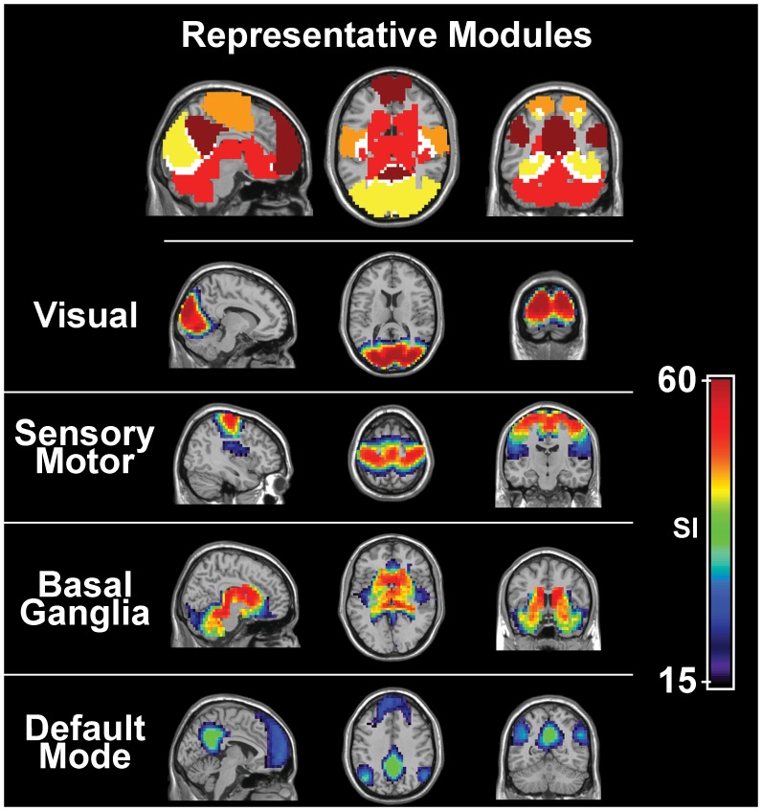
Resting State fMRI (RS-fMRI)
(2) Resting State fMRI (RS-fMRI)
Στον εγκέφαλο ακόμα και κατά την ηρεμία λειτουργούν πολλά ενδογενή δίκτυα που υποστηρίζουν φυσιολογικές λειτουργίες
(Δίκτυα: default mode, executive control left, executive control right, visual lateral, visual medial, visual occipital, auditory, sensorimotor, salience, language, hippocampal, cerebellar)
Στην RS-fMRI το κάθε δίκτυο απεικονίζεται ως σύνολο περιοχών με υψηλή μεταξύ τους συνδεσιμότητα (connectivity)
ΕΖ στην RS-fMRI ?
Έως τώρα περιορισμένες μελέτες.
Ενδείξεις ότι ύποπτες περιοχές υψηλής συνδεσιμότητας αλληλεπικαλύπτονται ή και ταυτίζονται με αυτές που αναδεικνύονται ως ΕΖ σε ενδοκράνιο ΗΕΓ
Moussa et al. 2012, PLoS One; 7(8): e44428- παρα-δείγματα ενδογενών δικτύων

Slide 6
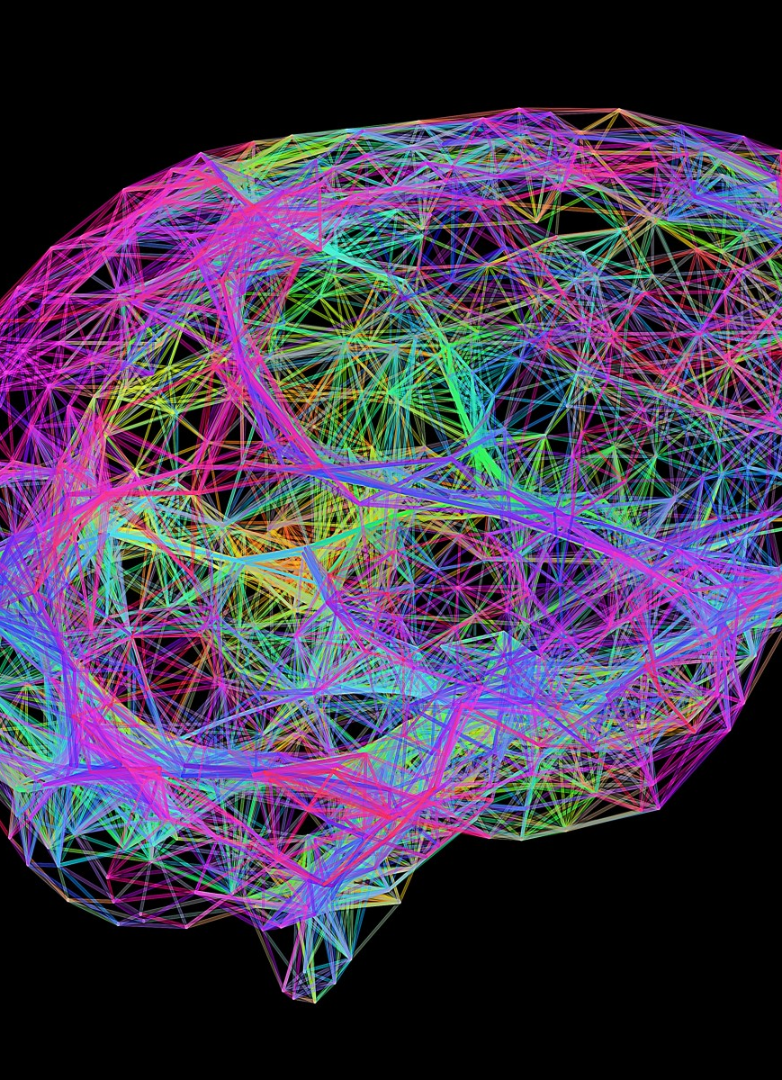
Συνοψη ευρηματων βιβλιογραφιασ
Η rs-fMRI χρησιμοποιείται την τελευταία δεκαετία και στην επιληψία, τόσο για την εντόπιση και χαρτογράφηση της ΕΖ όσο και για την επισήμανση μεταβολών που τα ενδογενή νευρωνικά δίκτυα υφίστανται στην επιληψία (Barnett et al., 2017, Neuroimaging Clin N Am, 27, 697-708). Μελέτες rs-fMRI σε Μεσοκροταφική και σε Νεοφλοιική επιληψία έχουν αναδείξει:
Εμφάνιση δικτύων υψηλής συνδεσιμότητας που δεν ανήκουν στα φυσιολογικά ενδογενή νευρωνικά δίκτυα, αλλά παριστούν την EZ ή τις PZs (Boerwinkle et al., 2017, Brain Connect, 7, 424-442; Boerwinkle et al., 2018, Epilepsia, 59, 2284-2295)(Chen et al., 2017, PLoS One, 12, e0172094).
Μεταβολές συνδεσιμότητας σε ενδογενή νευρωνικά δίκτυα που υποστηρίζουν φυσιολογικές λειτουργίες (Cataldi et al., 2013, Epilepsia, 54, 2048-59)(Pittau and Vulliemoz, 2015, Curr Opin Neurol, 28, 338-43). Π.χ. μια ύποπτη ΕΖ μπορεί να έχει υψηλή συνδεσιμότητα με δίκτυα που φυσιολογικά δεν θα είχε, ή να μην έχει με δίκτυα που φυσιολογικά θα είχε. Επίσης, έχουν αναδειχθεί μεταβολές σε δίκτυα που δεν αλληλεπικαλύπτονται με την ΕΖ.
Η υψηλή συνδεσιμότητα μεταξύ περιοχών της επιληπτογόνου ζώνης πιθανώς συσχετίζεται με συχνή μεσοκρισική επιληπτική δραστηριότητα στην ΕΖ, ενώ η απρόσφορα υψηλή συνδεσιμότητα της ΕΖ με ενδογενή δίκτυα πιθανώς σχετίζεται με υψηλή πιθανότητα επέκτασης της επιληπτικής δραστηριότητας στον εγκεφαλικό φλοιό. Και οι δύο αυτές καταστάσεις πιθανώς σχετίζονται με υψηλή συχνότητα εκδηλούμενων επιληπτικών κρίσεων. Η σημασία της μειωμένης συνδεσιμότητας που ενίοτε ανευρίσκεται σε ενδογενή δίκτυα ασθενών με επιληψία δεν είναι σαφής. Ενδεχομένως να συμβάλλει στην αναστολή της επέκτασης των κρίσεων. Ενδέχεται όμως να αποτελεί παθοφυσιολογικό υπόστρωμα διαταραχών νοητικών λειτουργιών που συχνά συνοδεύουν την επιληψία.

Slide 7
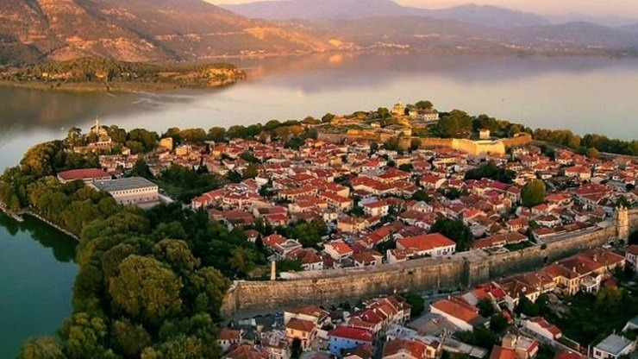
ΣΑΣ ΕΥΧΑΡΙΣΤΟΥΜΕ ΓΙΑ ΤΟ ΧΡΟΝΟ ΣΑΣ!
Βιβλιογραφία
1. Fisher RS et al, “ILAE official report: a practical clinical definition of epilepsy”, Epilepsia, 2014 Apr;55(4):475-82
3. Megan H. Lee et al, “Resting State fMRI: A review of methods and clinical application”, AJNR Am J Neuroradiol., 2013 October ;34(10):1866-1872
Sanja Nedic et al, “Using network dynamic fMRI for detection of epileptogenic foci”, BMC Neurology (2015) 15:262
Clara H. Zhang et al, “Using Functional MRI alone for Localization in Focal Epilepsy”, Conf Proc IEEE Eng Med Biol Soc. 2014;2014:730-3
Borbala Hunyadi et al, “ A prospective fMRI-based technique for localizing the epileptogenic zone in presurgical evaluation of epilepsy”, NeuroImage, 2015 Jun;113:329-39.
Zhijuan Chen et al, “The value of resting-state functional magnetic resonance imaging for detecting epileptogenic zones in patients with focal epilepsy”, PLoS ONE,2017 February, 12(2) : e0172094

